Slide 1
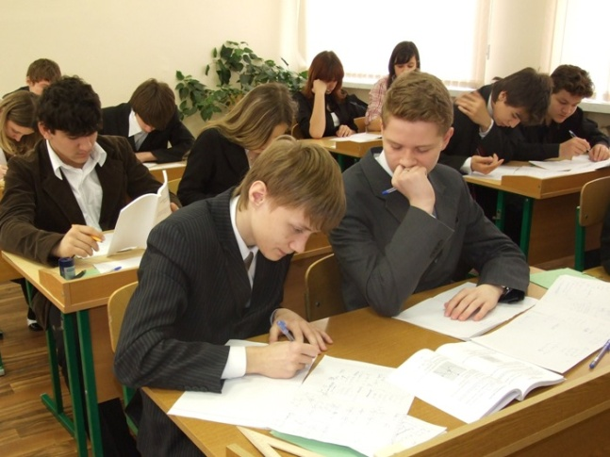
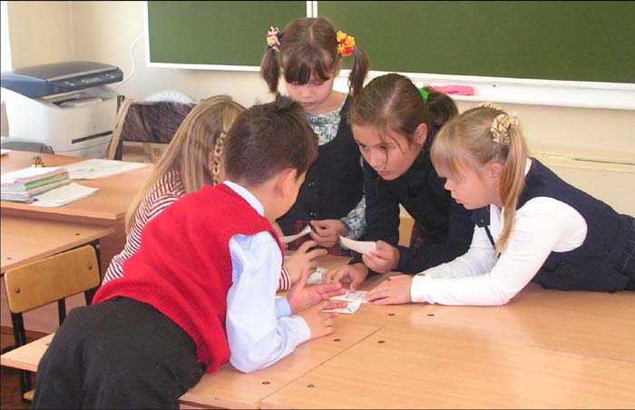
«Урок – это зеркало общей и педагогической культуры учителя, мерило его интеллектуального богатства, показатель его кругозора, эрудиции». В.А.Сухомлинский
Системно - деятельностный подход –методологическая основа концепции государственного стандарта общего образования второго поколения

Slide 2
Чтобы быть успешным необходимо:
иметь определённую сумму знаний, умений, навыков
самостоятельно планировать, анализировать, контролировать свою деятельность
самостоятельно ставить перед собой новые учебные задачи и решать их

Slide 3
Уроки рефлексии
решают целый ряд образовательных задач:
позволяют обобщить знания на разных этапах изучения материала,
осуществить контроль уровня владения понятиями и способами,
создать условия для формирования действий самооценки, планирования собственной деятельности.

Slide 4
Сравним:
Традиционные уроки | Уроки деятельностной направленности
Урок изучения (объяснения) нового материала; Урок закрепления знаний и формирования соответствующих умений и навыков; Урок повторительно-обобщающего характера (линейное повторение) Повторительно-обобщающий урок (системное повторение) Урок коррекции знаний, умений и навыков (Урок работы над ошибками) Комбинированный урок Урок контроля знаний, умений и навыков | Урок «открытия» нового знания; Урок рефлексии; Урок общеметодологической направленности; Урок развивающего контроля.

Slide 5
Отличительной особенностью урока рефлексии от урока «открытия» нового знания является фиксирование и преодоление затруднений в собственных учебных действиях, а не в учебном содержании.

Slide 6
Цели уроков рефлексии:
Содержательная цель: закрепление и при необходимости коррекция изученных способов действий - понятий, алгоритмов и т.д.
Деятельностная цель: формирование у учащихся способностей к рефлексии коррекционно-контрольного типа и реализации коррекционной нормы (фиксирование собственных затруднений в деятельности, выявление их причин, построение и реализация проекта выхода из затруднения и т.д.).

Slide 7
Структура уроков рефлексии
1) этап мотивации (самоопределения) к коррекционной деятельности;
2) этап актуализации и фиксации затруднений в индивидуальной деятельности;
3) этап локализации индивидуальных затруднений;
4) этап построения проекта коррекции выявленных затруднений;
5) этап реализации построенного проекта;
6) этап обобщения затруднений во внешней речи;
7) этап самостоятельной работы с самопроверкой по эталону;
8) этап включения в систему знаний и повторения;
9) этап рефлексии учебной деятельности на уроке.

Slide 8
Приёмы работы на уроках рефлексии в рамках реализации ФГОС

Slide 9
1. Этап мотивации (самоопределения) к коррекционной деятельности (1-2 мин.)
Цель этапа- включение обучающихся в учебную деятельность на личностно значимом уровне.
Добрые пожелания друг другу;
Улыбнуться соседу и др.

Slide 10
Высказывания философов, учёных
Человек может допустить ошибку. Признание её облагораживает его, но дважды облагораживает, если человек исправит ошибку. А.Навои
2. Единственная настоящая ошибка – не исправлять своих прошлых ошибок. Конфуций
3. Совершить ошибку и осознать её – в этом заключается мудрость. Осознать ошибку и не скрыть её – это и есть честность. Цзи Юнь
4.Умение мужественно преодолевать самого себя – вот что всегда является одним из величайших достижений, которыми может гордиться человек. П.Бомарше
5. Зеркало отражает верно; оно не ошибается, ибо не думает. Думать – почти всегда значит ошибаться. Пауло Коэльо

Slide 11
Притча, пословица
Человек может стать умным тремя путями:
путём подражания – это самый лёгкий путь,
путём опыта – это самый трудный путь,
и путём размышления – это самый благородный путь.
Китайская пословица
Человек может стать умным тремя путями: путём подражания,
путём опыта,
путём размышления.
Китайская пословица

Slide 12
Приём «Перепутанные логические цепочки»
«начинается» «С» «успех!» « удачи» « малой»
«С малой удачи начинается успех!»
- Как вы понимаете эти слова?
- Я вам желаю, чтобы вам сегодня сопутствовала удача, которая поможет нашему уроку быть успешным!

Slide 13
Приём «Удивляй!» (сообщение интересных фактов по теме урока или грамматическом явлении, прочтение лингвистической сказки) Задание: определите, о какой части речи говорится в эпиграфе Я в языке одни предметы называю, Запомните, друзья, - вот главный мой секрет: Когда процесс и признак я обозначаю, То их всегда вам представляю как предмет. П. Чесноков

Slide 14
Нестандартный вход в урок
Учитель начинает урок с противоречивого факта, который трудно объяснить на основе имеющихся знаний.
Интеллектуальная разминка
Всегда нужен настрой на определенный вид деятельности.
Разминку можно проводить по-разному:
Что лишнее?
Обобщить – приставка, корень, суффикс, окончание – что это?
Какое слово скрывается? (акофенит - фонетика).
Распредели слова на группы и так далее
Таблички с понятиями и терминами вывешиваются на доске и задаются вопросы.

Slide 15
2. Этап актуализации и пробного учебного действия (5-8 мин)
Цель: повторение изученного материала и выявление затруднений в индивидуальной деятельности каждого учащегося.
Для этого необходимо, чтобы учащиеся:
- воспроизвели знания, умения и навыки, достаточные для построения нового способа действий;
- активизировали соответствующие мыслительные операции и познавательные процессы;
- актуализировали норму пробного учебного действия («надо» - «хочу» - «могу»);
- попытались самостоятельно выполнить индивидуальное задание на применение нового знания, запланированного для закрепления на данном уроке;
- зафиксировали возникшее затруднение в выполнении пробного действия.

Slide 16
Пример слепого кластера
ФОНЕТИКА
( )
ГЛАСНЫЕ
(6)
?
?
?
?
?
?
?

Slide 17
Правописание корней «раст-ращ-рос» и «лаг-лож»
– Подумай, что пропущено в данной схеме?
ГЛАСНЫЕ В КОРНЕ
1) ударные 2) …………………..…
1)проверяемые 2)………………..…….. 3) чередующиеся
ударением
1) ……-…… 2) Е - И
1) ....... -……-…… 2) …….- лож
- Вставь пропущенные слова, корни, буквы.
Озвучь данную схему.
- Как ты думаешь, схема полная или неполная?

Slide 18
Прием «Сорбонки»

Slide 19
Текст с пропусками
Заполните пропуски.
Различают три типа речи:__________________________
В _________________________ рассказывается о каком-либо событии, последовательно перечисляются действия героев.
В________________________ изображается, рисуется какой-либо предмет (природа, люди, животные и т. д.).
В ______________________________ что-то доказывается, раскрывается причина и следствие какого-то явления, события. В рассуждении обычно выдвигается мысль, которую надо доказать — _______________________. Затем приводятся доказательства —___________________.
В конце рассуждения делается _____________________.

Slide 20
Решение лингвистической задачи
Вставьте, где это необходимо, пропущенные буквы. Выпишите их подряд.
Су…фикс, сл…восочетание, соглас…ные, па…но, пр…дложение, син…аксис, глас…ные, ол…цетворение, транс…рипция, уд…рение.
Какое слово лишнее? Почему? (панно – не термин)
Подчеркните слова, которые будут нужны для повторения и изучение темы?
По выделенным словам расскажите, что вы знаете о «Фонетике».
Суффикс, словосочетание, согласные, панно, предложение, синтаксис, гласные, олицетворение, транскрипция, ударение.

Slide 21
Прием Инсерт
«ИНСЕРТ» – прием маркировки текста – интерактивная система заметок для эффективного чтения и размышления.
Знак «галочка» (V) – отметьте в тексте уже известную вам информацию;
Знак «плюс» (+) – отметьте новую информацию;
Знак «минус» (–) – отмечается то, что идет вразрез с имеющимися у вас представлениями, то, о чем вы думали иначе;
Знак «вопрос» (?) – отмечается то, что осталось непонятным и требует дополнительного изучения и понимания, то, о чем вы бы хотели узнать подробнее.
Знак «восклицательный знак» (!) – отмечается то, что вызвало интерес и желание узнать об этом больше.

Slide 22
Приём РАФТ
Ребёнок выбирает для себя некую роль, т.е. пишет или составляет устно текст не от своего лица.
9 класс: Представь себе, что ты – запятая. Расскажи о своей жизни в стране Обособленных Членов Предложения.
5,6 класс: представь, что ты – Имя Существительное. Расскажи о себе.

Slide 23
Приём «Согласен – Не согласен» Приём, способствующий актуализации знаний учащихся и активизации мыслительной деятельности. Дает возможность быстро включить детей в мыслительную деятельность и логично перейти к изучению темы урока. Формирует:
умение оценивать ситуацию или факты;
умение анализировать информацию;
умение отражать свое мнение.
Детям предлагается выразить свое отношение к ряду утверждений по правилу: согласен – «+», не согласен – «-».
Пример:
Слово, имеющее одно лексическое значение, — однозначное. +
Слова разные по звучанию, но сходные по своему лексиче­скому значению — это омонимы. -
Словарный состав языка — лексика. +
Слово, имеющее несколько лексических значений, — мно­гозначное. +
Слово сходство по отношению к слову различие — антоним. +

Slide 24
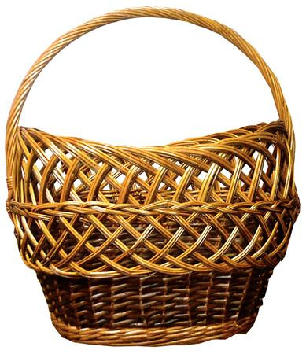
Приём “Корзина идей, понятий, имён”
присесть
приподнять
Распредели слова по корзинкам. Своё решение объясни.
привстать
Лесной
приоткрыть
лесник
лес
лесного
лесничий
лесному

Slide 25
Вариант приёма «Корзина»
Сколько корзин вам понадобится, чтобы распределить данные слова?
Задач, делаешь, из-за туч, молодежь, шалаш, хорош, беречь, с крыш, стричь, пригож, речь, меч, могуч.
Возможны разные варианты ответов.

Slide 26
Приём «Формула ПОПС»
Формула ПОПС - учащимся предлагается написать четыре предложения, отражающие следующие четыре момента ПОПС – формулы:
П – позиция
О – объяснение (или обоснование)
П – пример
С – следствие (или суждение)
Первое из предложений (позиция) должно начинаться со слов:
«Я считаю, что…».
Второе предложение (объяснение, обоснование своей позиции) начинается со слов:
«Потому что …».
Третье предложение (ориентированное на умение доказать правоту своей позиции на практике) начинается со слов:
«Я могу это доказать это на примере …».
И, наконец, четвертое предложение (следствие, суждение, выводы) начинается со слов:
«Исходя из этого, я делаю вывод о том, что…».

Slide 27
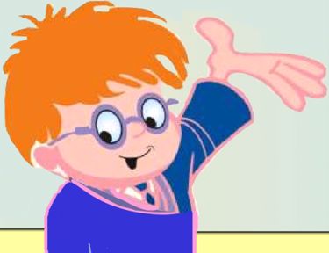
Приём “Лови ошибку”
Формирует:
умение анализировать информацию;
умение применять знания в нестандартной ситуации;
умение критически оценивать полученную информацию.
Предлагается информация, содержащая неизвестное количество ошибок. Учащиеся ищут ошибку группой или индивидуально, спорят, совещаются. Придя к определенному мнению, группа выбирает спикера. Спикер передает результаты учителю или оглашает задание и результат его решения перед всем классом.

Slide 28
№ | Действия, которые нужно предпринять
1 | Прочитать теоретический материал в учебнике
2 | Составить план прочитанного текста
6 | Рассказать изученный материал соседу по парте
4 | Заполнить слепую таблицу
5 | Обсудить с товарищами
3 | Выписать ключевые слова
7 | Рассказать изученный материал классу
8 | Выполнить практические задания по теме

Slide 29
Приём «Толстые и тонкие вопросы» Для достижения цели на уроках необходимо использовать таблицу:
? *кто... *что... *когда... *может... *будет... *мог ли... *как звали... *было ли... *согласны ли вы... *верно.. | ? *дайте объяснение, почему... *почему вы думаете... *почему вы считаете... *в чем разница... *предположите, что будет, если... *что, если...

Slide 30
Приём «Диаграмма Венна»
Позволяет находить сходства и различия в чем-либо на базе приемов анализа и их синтеза
Причастие Деепричастие
Признаки
причастия
Признаки
деепричастия
Объеди
няющие
признаки

Slide 31
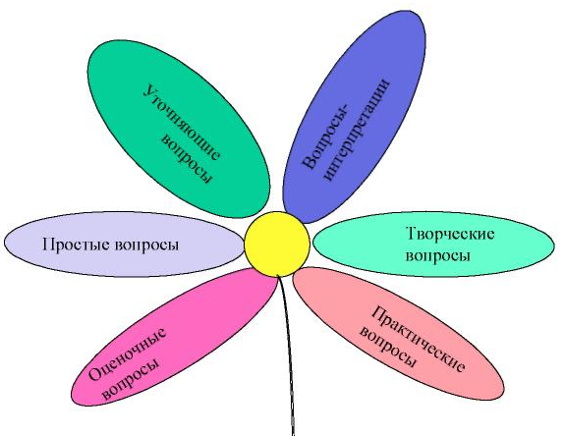
Ромашка Блума
Шесть лепестков – шесть типов вопросов

Slide 32
«Плюс-минус-интересно»
«П» | «М» | «И»
Всё, что понравилось на уроке | Всё, что не понравилось на уроке | Все любопытные факты и вопросы учителю
Приём «Расскажи по схеме: Я знаю, я запомнил, я смог»

Slide 33
Вопросы для этапа рефлексии
Ваши главные результаты сегодня? Благодаря чему вам удалось их достичь?
Какие трудности встретились во время выполнения задания, как вы их преодолевали? Какие идеи возникли во время выполнения задания?
Вопросы и пожелания, возникшие в связи с темой урока.

Slide 35
Высказывания по кругу
сегодня я узнал…
было интересно…
было трудно…
я выполнял задания…
я понял, что…
теперь я могу…
я почувствовал, что…
я приобрел…
я научился…
у меня получилось …
я смог…
я попробую…
меня удивило…
урок дал мне для жизни…
мне захотелось…
Самооценка активности и качества работы:
«V» - ответил по просьбе учителя, но ответ не правильный «W» - ответил по просьбе учителя, ответ правильный «| » - ответил по своей инициативе, но ответ не правильный «+» - ответил по своей инициативе, ответ правильный «0» - не ответил.

Slide 36
упражнение «Комплимент»
(Комплимент-похвала, Комплимент деловым качествам, Комплимент в чувствах)
Учащиеся оценивают вклад друг друга в урок и благодарят друг друга и учителя за проведенный урок.
Такой вариант окончания урока дает возможность удовлетворения потребности в признании личностной значимости каждого.

Slide 37
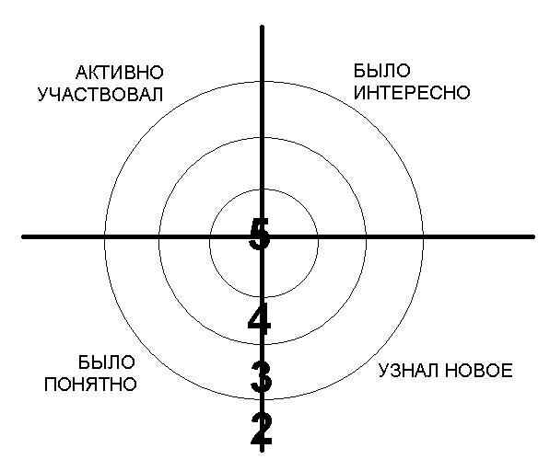
Техника «рефлексивная мишень»
На доске рисуется мишень, которая делится на сектора.
Обучающийся ставит метки в сектора соответственно оценке результата: чем ближе к центру мишени, тем результат выше. Затем проводят её краткий анализ.

Slide 38
Приём «синквейн»
Составляя синквейн, каждый ученик реализует свои таланты и способности: интеллектуальные, творческие, образные.
Если задание выполнено правильно, то синквейн обязательно получится эмоциональным.

Slide 39
«Весь смысл жизни заключается в бесконечном завоевании неизвестного, в вечном усилии познать больше» Э.Золя

Slide 40
Спасибо за внимание!

